Slide 1
9 Maret 2020
MK. PEREMAJAAN KOTA
ESENSI PEREMAJAAN KOTA
DAN TIPOLOGINYA
 Pengertian Peremajaan Kota
 Paradigma Peremajaan Kota
 Identifikasi Permasalahan
 Menyusun Konsep Implementasi
 Menyikapi Peremajaan Kota

Slide 3
ESENSI PEREMAJAAN KOTA
Menghidupkan kembali vitalitas lama yang telah pudar
Meningkatkan vitalitas yang ada
Memberikan vitalitas baru
Menjaga vitalitas yang ada
Cari contoh-contohnya

Slide 4
ESENSI PEREMAJAAN KOTA
Dari sumber lain
pada dasarnya ada empat (4) esensi pokok suatu peremajaan kota
1. Meningkatkan vitalitas suatu atau beberapa bagian wilayah kota atau kawasan fungsional kota sehingga dapat meningkatkan basis ekonomi dan sosialnya
2. Pembangunan kembali unsur perkotaan secara kualitatif maupun kuantitatif untuk menunjang kebutuhan yang meningkat

Slide 6
ESENSI PEREMAJAAN KOTA
3. Meningkatkan kemampuan sarana dan prasarana suatu atau beberapa bagian wilayah kota atau kawasan fungsional kota
4. Menjaga agar kekumuhan tidak meluas pada suatu atau beberapa bagian wilayah kota atau kawasan fungsional kota

Slide 7
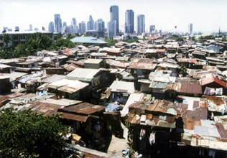

Slide 8
ESENSI PEREMAJAAN KOTA
Menghidupkan kembali vitalitas lama
Menjaga vitalitas
Meningkatkan vitalitas yang ada
Memberikan vitalitas baru

Slide 9
tiga tinjauan pengertian peremajaan kota
MK. PEREMAJAAN KOTA
❶ peremajaan sebagai suatu proses
❷ peremajaan sebagai suatu fungsi
❸ peremajaan sebagai suatu program

Slide 10
❶peremajaan kota sebagai proses
MK. PEREMAJAAN KOTA
suatu upaya pembangunan kembali bagian atau beberapa bagian wilayah kota atau kawasan fungsional kota dalam usaha (proses) peningkatan kualitasnya, meningkatkan kegunaannya, meningkatkan kapasitas dan vitalitasnya serta kemampuannya baik dilakukan pemerintah, swasta atau masyarakat

Slide 11
❷peremajaan kota sebagai fungsi
MK. PEREMAJAAN KOTA
suatu upaya pembebasan lahan, pembukaan kembali, rehabilitasi atau pembangunan kembali bagian atau beberapa bagian wilayah kota atau kawasan fungsional kota yang telah lapuk dan mengalami degradasi fisik maupun fungsionalnya menjadi suatu fungsi perkotaan tertentu.
dengan fungsi: tetap, baru atau kombinasinya.

Slide 12
❸peremajaan kota sebagai program
MK. PEREMAJAAN KOTA
suatu usaha terkoordinasi yang mengait ke berbagai instansi sektoral kota di dalam usaha mengarahkan program pembukaan kembali kawasan tertentu, pembangunan kembali, atau rehabilitasi suatu wilayah yang telah berdegradasi, relokasi atau pemukiman kembali sebagian penduduk, relokasi fungsi serta program pencegahan kemungkinan meluasnya kawasan kumuh dan tidak terkendali di dalam kota

Slide 13
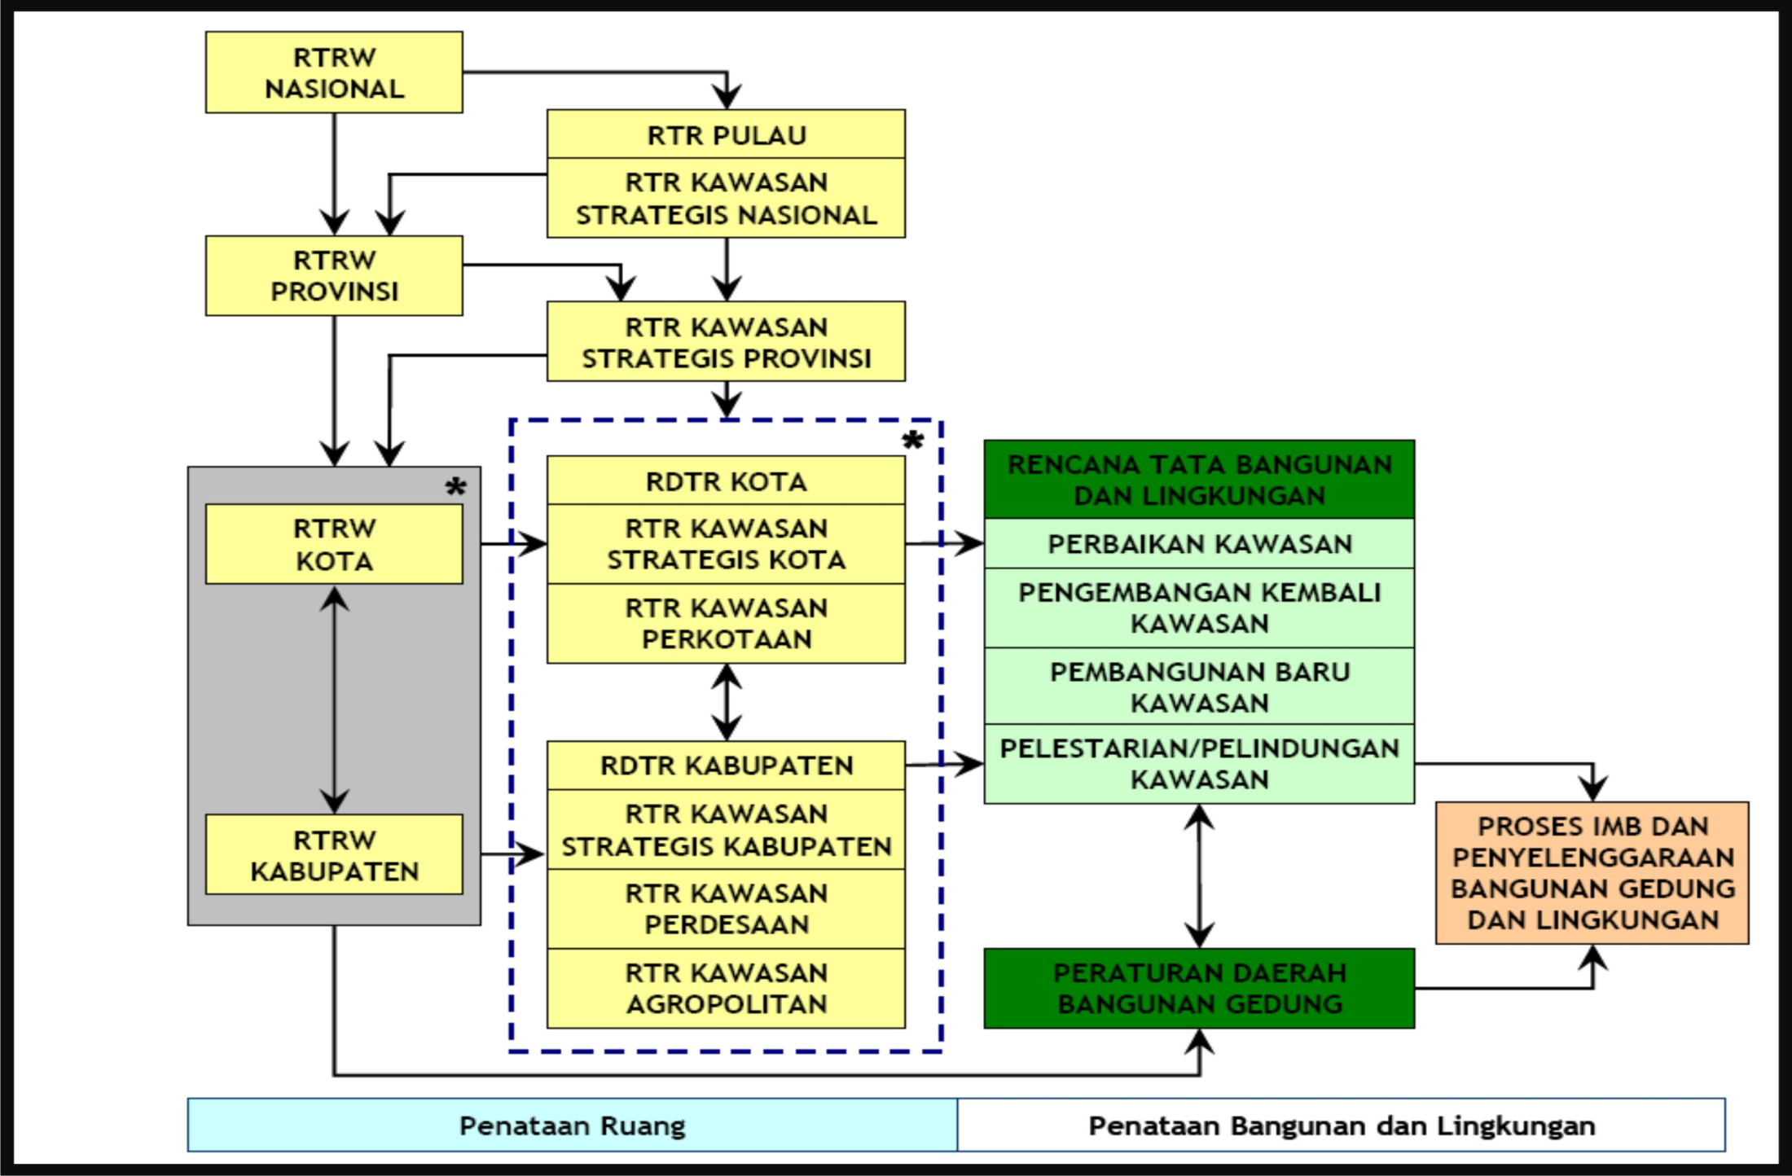
PEREMAJAAN KOTA DALAM KONTEKS PERENCANAAN

Slide 14
TIPOLOGI PEREMAJAAN KOTA
REHABILITASI
RENOVASI
PRESERVASI
KONSERVASI
GENTRIFIKASI

Slide 15
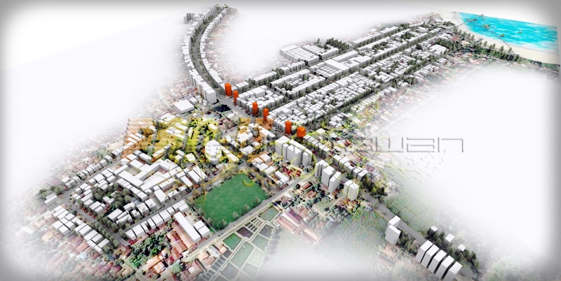
TIPOLOGI PEREMAJAAN KOTA
REHABILITASI
perbaikan melalui suatu pembangunan kembali secara menyeluruh menyangkut unsur fisik maupun fungsional suatu bagian atau kawasan fungsional kota

Slide 16
TIPOLOGI PEREMAJAAN KOTA
REHABILITASI
pada umumnya suatu rehabilitasi fungsi yang dikembangkan merupakan peningkatan dari fungsi sama sebelumnya.
tetapi di dalam rehabilitasi juga akan terjadi peningkatan sarana – prasarana baru yang dimaksudkan untuk meningkatkan fungsi

Slide 17
TIPOLOGI PEREMAJAAN KOTA
REHABILITASI
contohnya:
perbaikan kampung
perbaikan prasarana lingkungan
perbaikan tanggul / talud sungai
perbaikan suatu pusat perbelanjaan
perbaikan perumahan kota

Slide 18
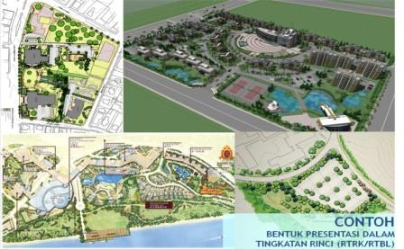

Slide 19
TIPOLOGI PEREMAJAAN KOTA
RENOVASI
perbaikan struktural dari suatu bagian wilayah kota atau kawasan fungsional kota dengan tetap memelihara struktur fisik asal untuk menghilangkan kekumuhan atau degradasi fungsional dan fisiknya

Slide 20
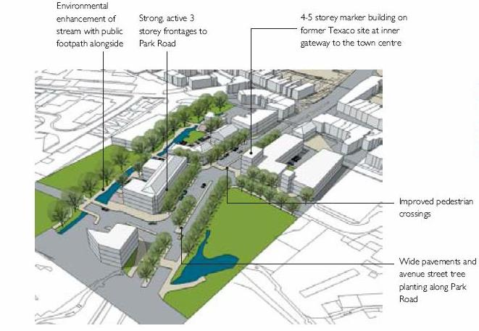

Slide 21
TIPOLOGI PEREMAJAAN KOTA
RENOVASI
pada renovasi umumnya hanya terbatas kepada peningkatan struktur dan kualitas fisik sehingga tampilannya dapat dikatakan tetap

Slide 22
TIPOLOGI PEREMAJAAN KOTA
RENOVASI
contohnya:
perbaikan bangunan-bangunan yang telah ada

Slide 23
TIPOLOGI PEREMAJAAN KOTA
PRESERVASI
pelestarian suatu bagian wilayah atau kawasan fungsional kota dari nilai-nilai asal karena memiliki fungsi tertentu yang bernilai sosial budaya, ekonomi, politik, atau fisik

Slide 24
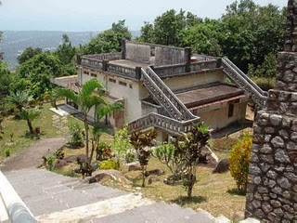

Slide 25
TIPOLOGI PEREMAJAAN KOTA
PRESERVASI
preservasi pada dasarnya hanya meningkatkan pelestarian struktur yang telah ada dengan cara pemeliharaan dan pengamanan struktural

Slide 26
TIPOLOGI PEREMAJAAN KOTA
PRESERVASI
contohnya:
pelestarian wilayah, kawasan atau bangunan bernilai sejarah atau bernilai arsitektur

Slide 27
TIPOLOGI PEREMAJAAN KOTA
KONSERVASI
suatu perlindungan suatu bagian wilayah atau kawasan fungsional kota sehingga dapat terjaga dari kemungkinan degradasi serta gangguan alam maupun artifisial yang dapat membahayakan atau merusak nilainya secara sosial budaya, ekonomi, atau fungsional maupun fisiknya

Slide 28
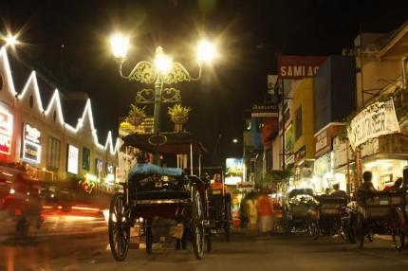

Slide 29
TIPOLOGI PEREMAJAAN KOTA
KONSERVASI
pada konservasi dimungkinkan untuk menghilangkan suatu struktur tertentu atau menambah struktur baru demi menjaga keamanan, kelanggengan, dan kelestarian suatu bagian wilayah atau kawasan fungsional tertentu dari kemungkinan gangguan lingkungan alam atau upaya manusia

Slide 30
TIPOLOGI PEREMAJAAN KOTA
KONSERVASI
contohnya:
pengamanan tebing
normalisasi sungai
pencegahan longsor
penghutanan kota

Slide 31
TIPOLOGI PEREMAJAAN KOTA
GENTRIFIKASI
perubahan stratifikasi sosial; stratifikasi penduduk kota tingkat bawah dari kawasan kumuh di daerah tengah kota menjadi permukiman bagi golongan mapan, lengkap dengan segala fasilitasnya
MODUL SOSIALISASI RTBL PERMEN PU 06/2007

Slide 32
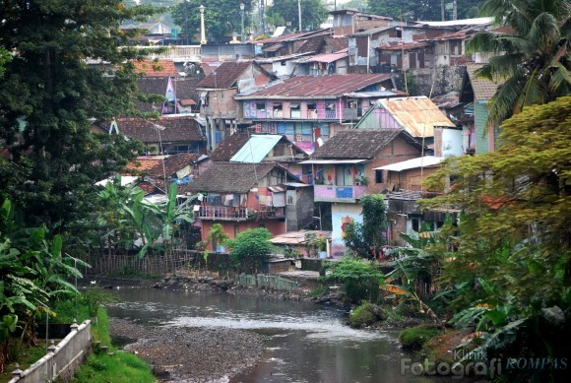

Slide 33
TIPOLOGI PEREMAJAAN KOTA
GENTRIFIKASI
peningkatan fungsi dari suatu bagian wilayah kota atau kawasan fungsional tertentu sebagai kompensasi atau pengganti bagi suatu bagian wilayah kota atau kawasan fungsional tertentu lainnya yang telah mengalami degradasi atau menjadi kumuh

Slide 34
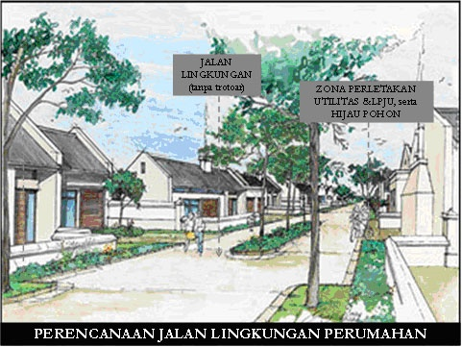

Slide 35
TIPOLOGI PEREMAJAAN KOTA
GENTRIFIKASI
contohnya:
relokasi bagi masyarakat yang tinggal di bantaran sungai
relokasi PKL Kawasan Banjarsasri

Slide 36
KASUS-KASUS

Slide 37
EVALUASI
1. Sebutkan suatu bagian wilayah kota atau kawasan fungsional tertentu yang ada di sekitar anda yang memiliki potensi atau perlu untuk diremajakan !
2. Apakah alasan yang menyebabkan bagian wilayah kota atau kawasan fungsional tertentu tersebut memiliki potensi atau perlu untuk diremajakan !
3. Menurut gagasan anda, bagaimana seharusnya bagian wilayah kota atau kawasan fungsional tertentu tersebut direncanakan ke depan !
4. Apa tipe yang tepat digunakan untuk meremajakan bagian wilayah kota atau kawasan fungsional tertentu tersebut !

Slide 38
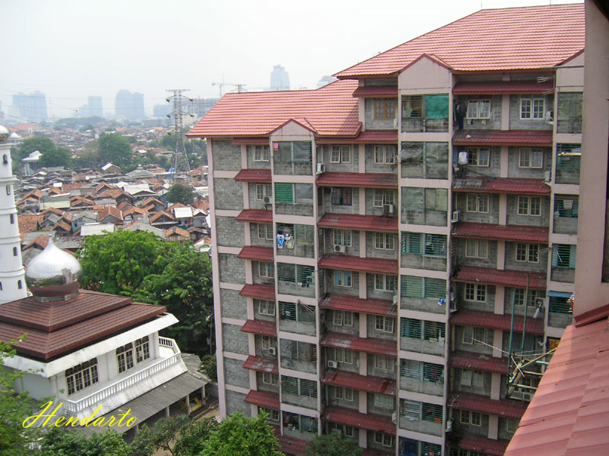

Slide 39
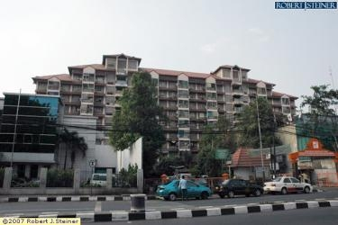

Slide 41
Lanjut ke Kota yang Ideal sebagai dasar Identifikasi Kota yang Memerlukan Peremajaan Kota
Selesai

Slide 42
Terima kasih
SELESAI
OK,
dimohon kemudian eksplorasi materi sendiri
Wassalam

